Slide 1
HTML Praxisarbeit

Slide 2
Inhalt

Slide 3
Projektübersicht
Projekt Ziel?
Warum über Yakuza 0?
Was habe ich benutzt?

Slide 4
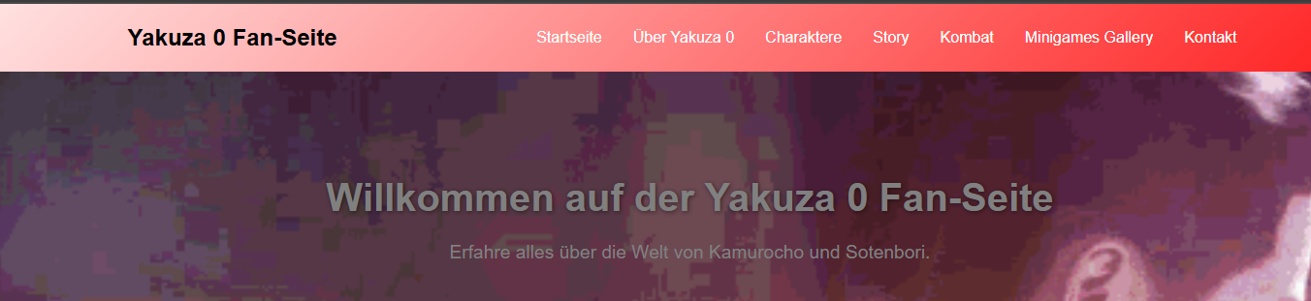
Webseitestruktur

Slide 5
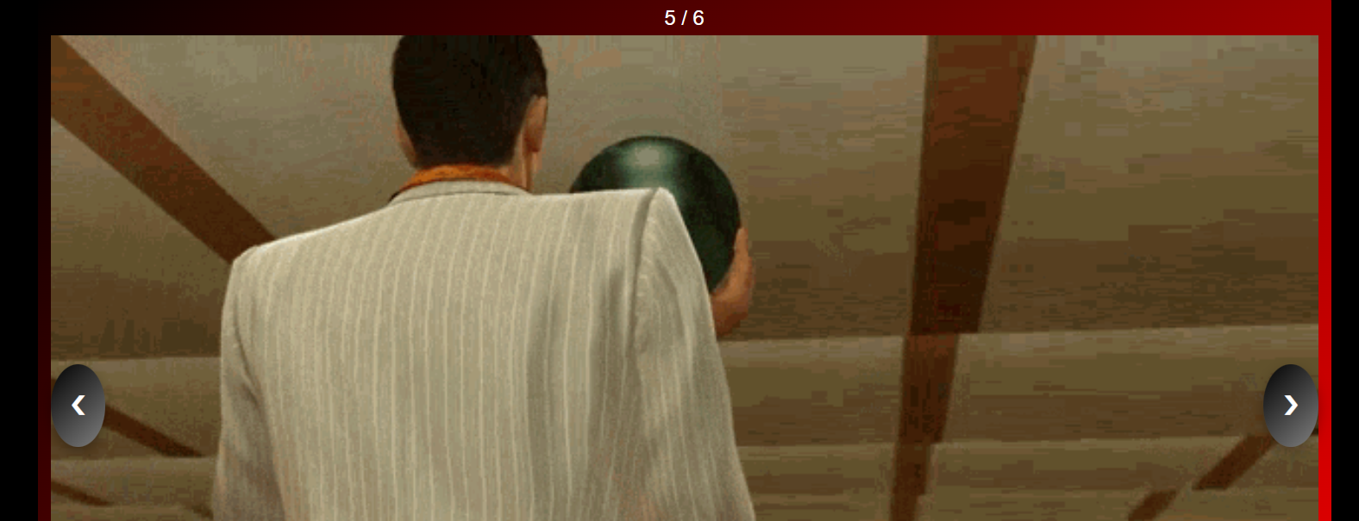
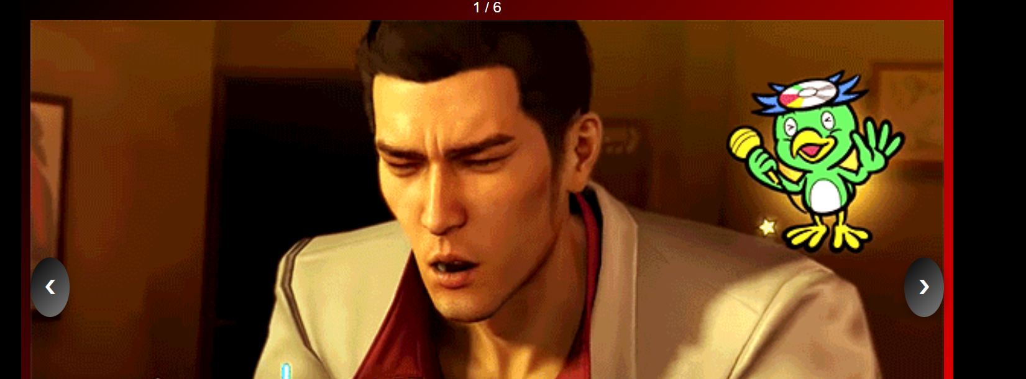
Galerie

Slide 6
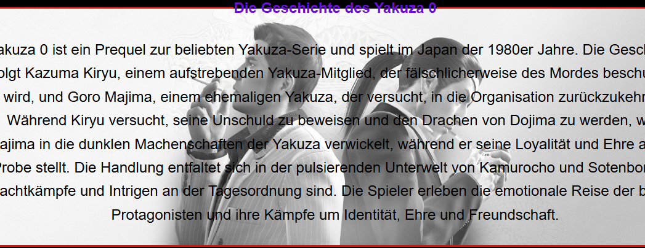
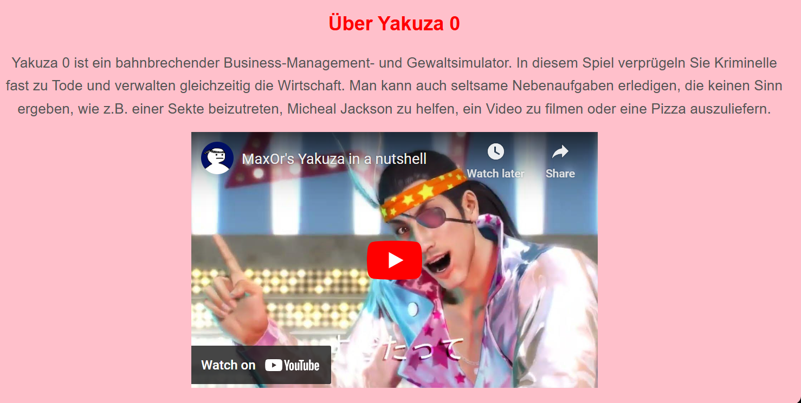
CSS

